Slide 1
Один день в детском саду

Slide 2
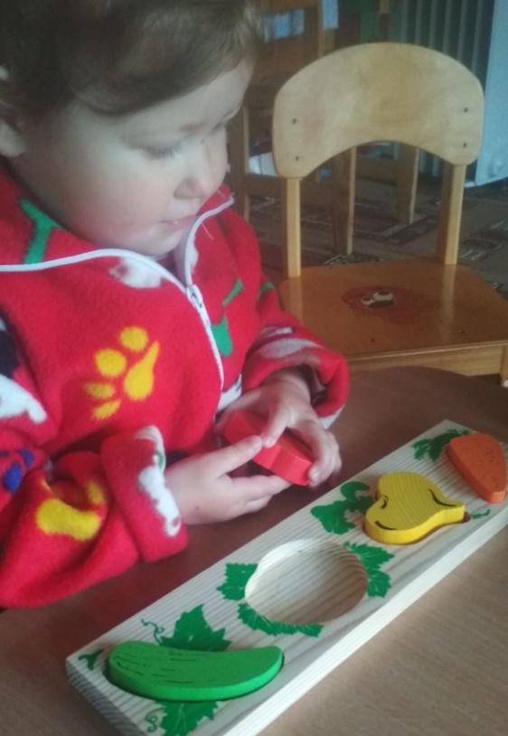
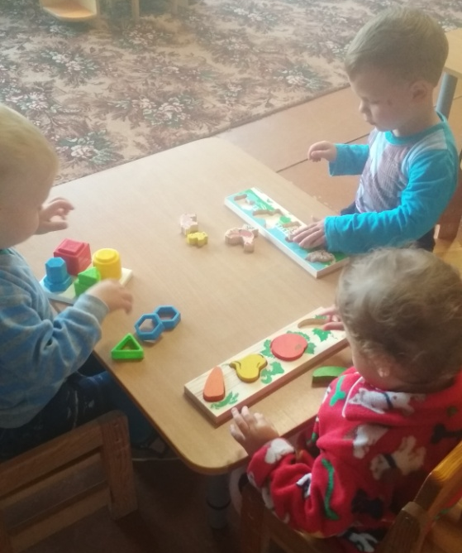
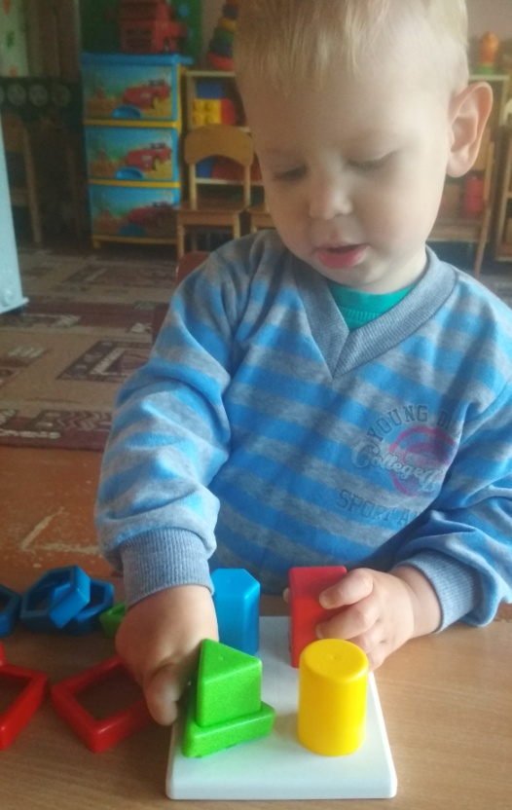
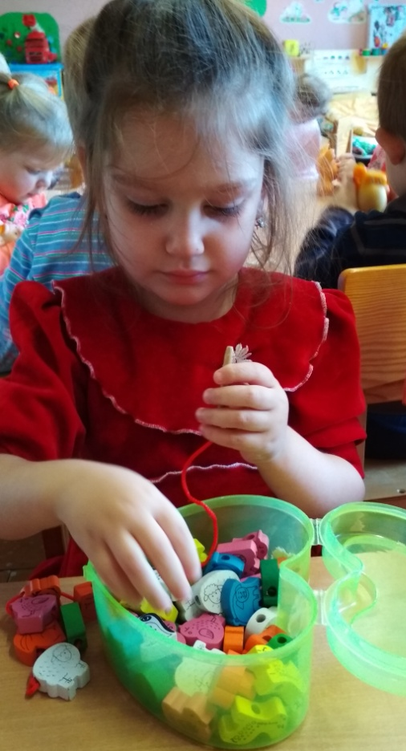
Утренний прием

Slide 3
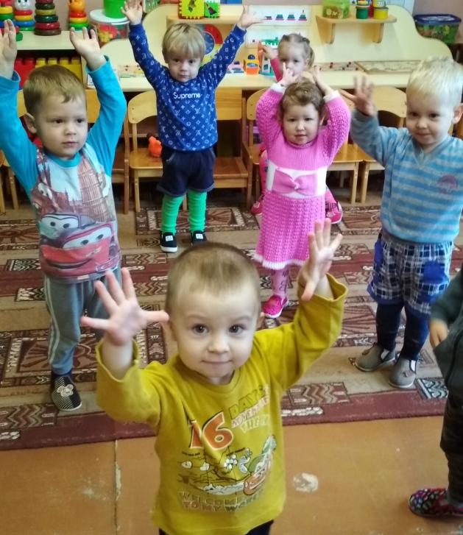
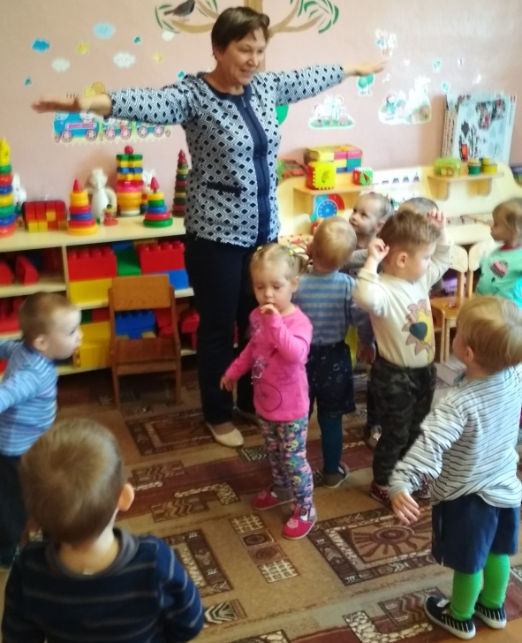
Утренняя гимнастика

Slide 4
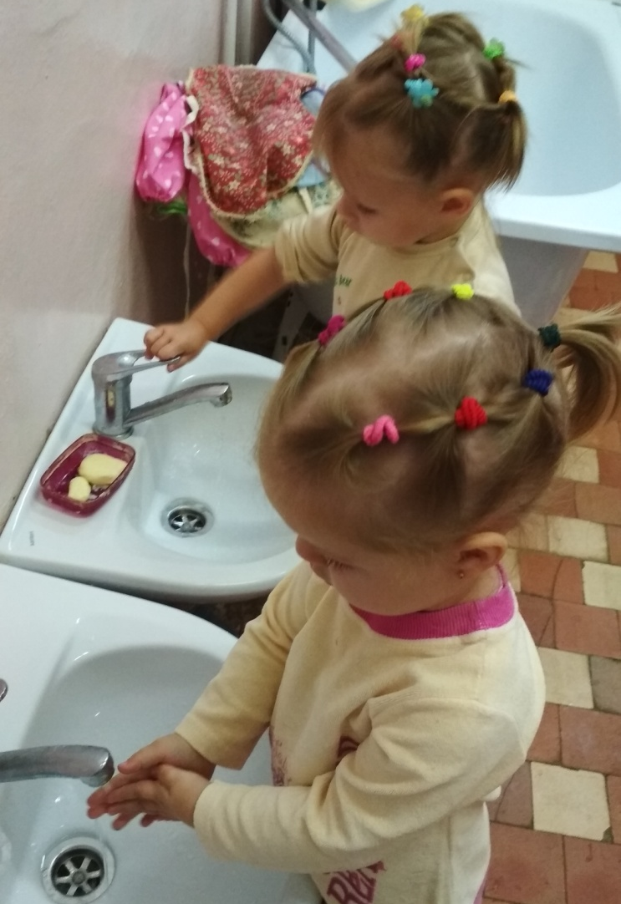
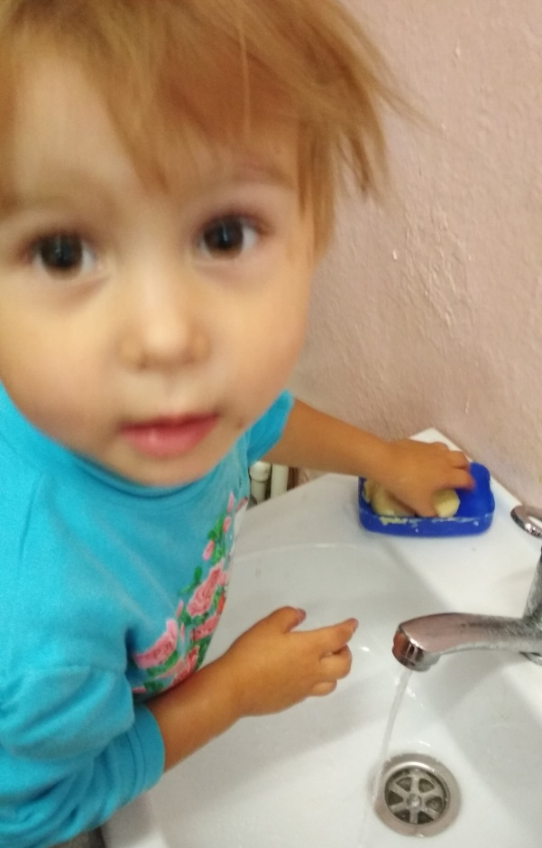
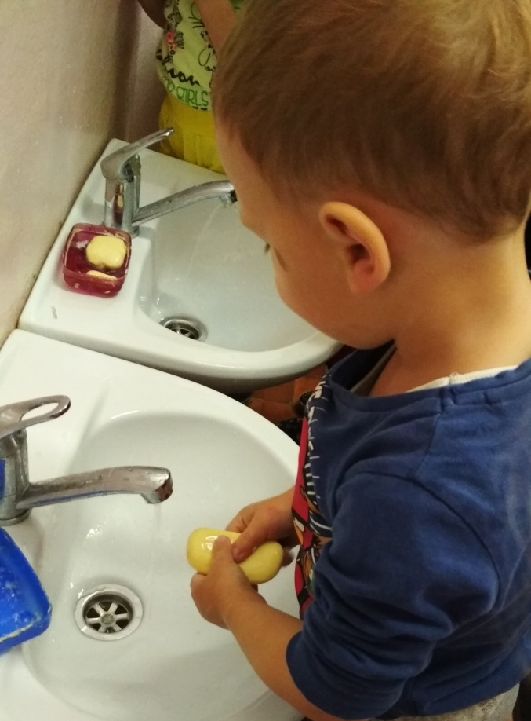
Умывание

Slide 5
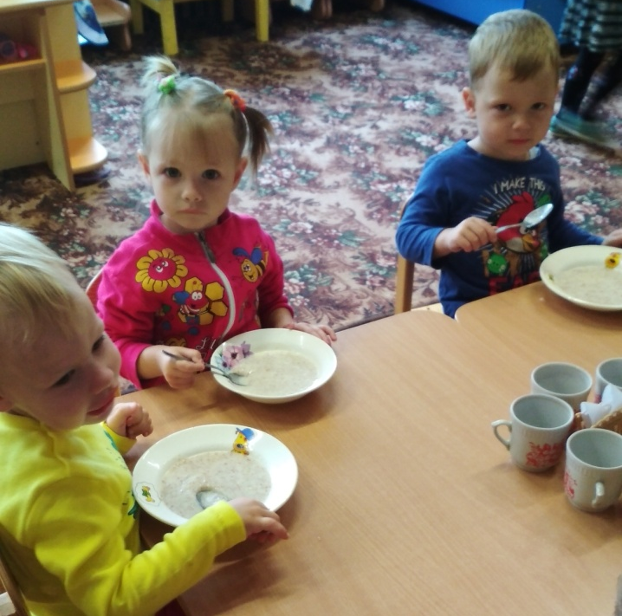
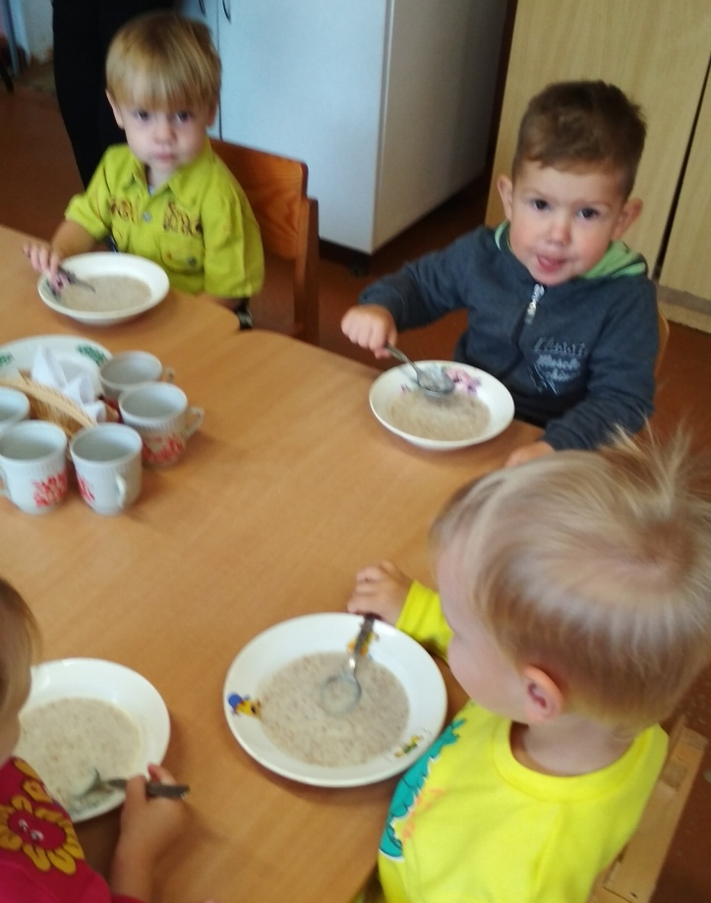
Завтрак

Slide 6
Образовательная деятельность
За занятием занятье – всюду должен успевать я, Потому что у меня строгий распорядок дня!

Slide 7
Развитие речи
Говорить не торопясь, внятно.
Отвечать на вопросы взрослого.
Рассказывать об увиденном на картинке в 2- 4 предложениях.
Знать наизусть короткие стихи
Узнавать сказочных героев
Употреблять в речи вежливые слова

Slide 8
Ознакомление с окружающим
Различать и называть игрушки предметы мебели, одежды, посуды, некоторые фрукты, овощи, транспорт ближайшего окружения.
Различать и называть части тела животного.
Знать свое имя и фамилию, сколько лет, имена членов своей семьи, детей и персонала группы.

Slide 9
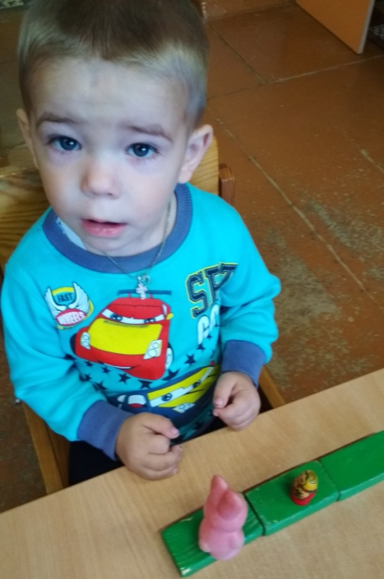
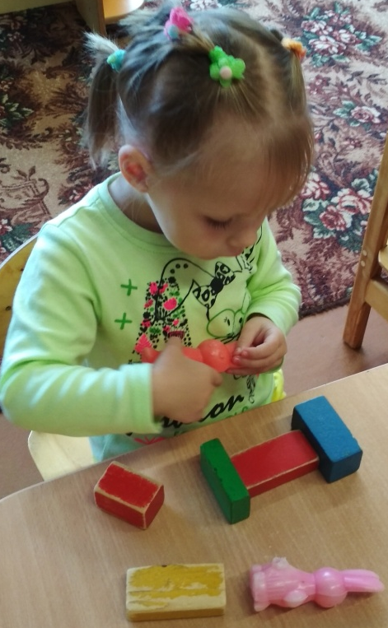
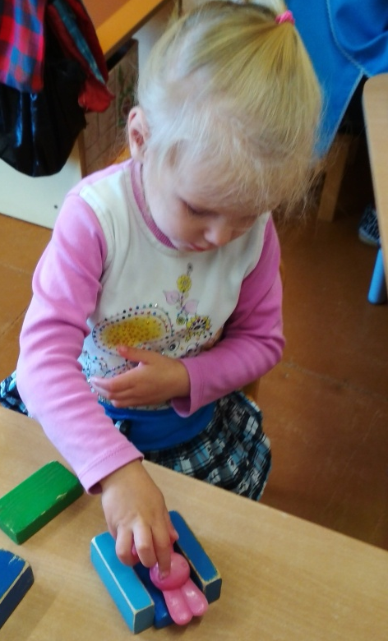
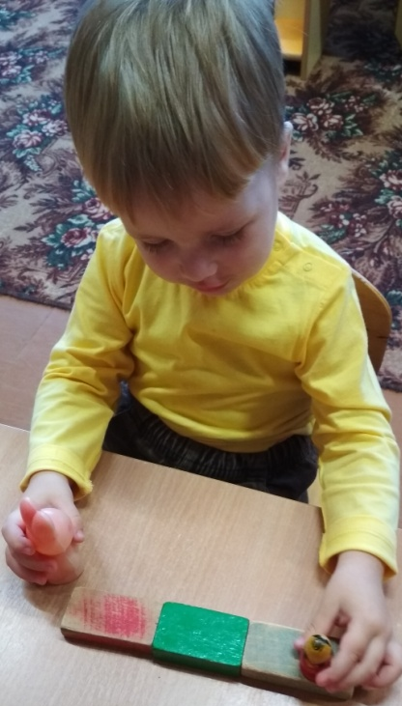
Конструирование
знать и называть основные детали строительного материала (кубики, кирпичики, пластины)
различать основные формы деталей строительного материала.
с помощью взрослого сооружать разнообразные постройки, используя большинство форм.
разворачивать игру
вокруг собственной
постройки.

Slide 10
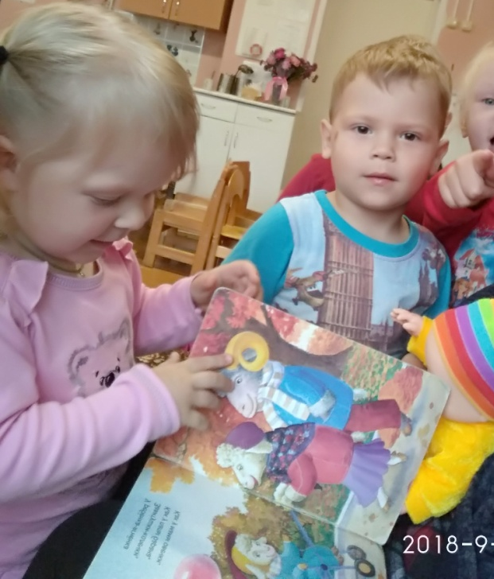
Чтение художественной литературы
Уметь воспринимать небольшие потешки, сказки, рассказы без наглядного сопровождения.
Читать наизусть небольшие потешки и стихотворениях.
Воспроизводить содержание художественных произведений с помощью вопросов воспитателя.

Slide 11
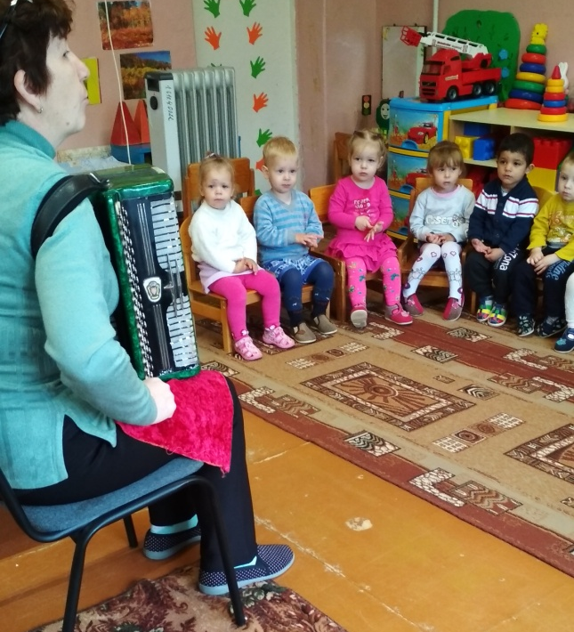
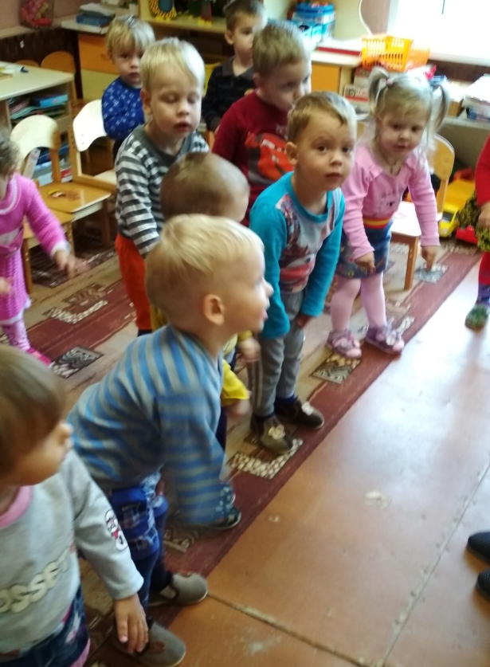
Музыка
Узнавать знакомые мелодии и различает высоту звуков (высокий — низкий).
Вместе с воспитателем подпевать в песне музыкальные фразы.
Двигаться в соответствии с характером музыки, начинать движение с первыми звуками музыки.
Умеет выполнять движения: притопывать ногой, хлопать в ладоши, поворачивать кисти рук.
Называть музыкальные инструменты: погремушки, бубен.

Slide 12
Рисование
Правильно держать карандаш и кисть (тремя пальцами)
Уметь проводить прямую линию, наклонные, длинные, короткие, пересекающиеся
Рисовать предмет округлой формы
Уметь ритмично наносить штриховку и мазки
Изображать простейшие предметы и явления действительности

Slide 13
Лепка
уметь раскатывать комок пластилина прямыми и круговыми движениями кистей рук;
отламывать от большого комка маленькие комочки,
сплющивать их ладонями;
соединять концы раскатанной палочки, плотно прижимая их друг к другу,
лепить несложные предметы;
аккуратно пользоваться пластилином

Slide 14
Познание (математика)
Различать предметы по величине, используя слова «большой», «маленький».
Уметь видеть один и много предметов, используя слова «один» , «много» , «ни одного».
Сравнивать два предмета, разные по величине (большой- маленький)
Узнавать знакомые геометрические формы (Кубик, шар, кирпичик) называть их.
Различать 4 цвета основного спектра (синий, красный, желтый, зеленый) знать чёрный и белый
Уметь ориентироваться в пространстве

Slide 15
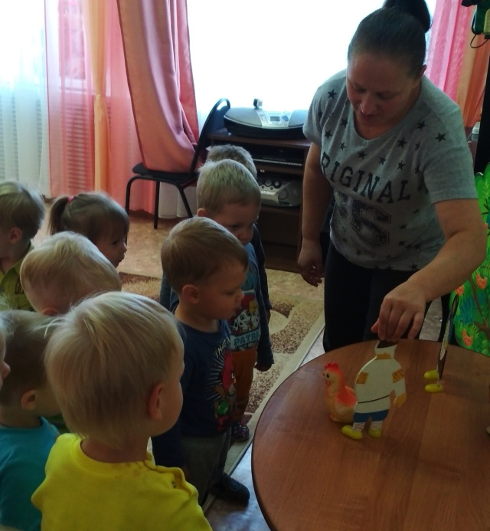
Физкультура
Уметь выполнять ходьбу и бег, не наталкиваясь на других детей.
прыгать на двух ногах на месте, с продвижением вперед и т.д.
брать, держать, переносить, класть, бросать, катать мяч.
ползать, подлезать под натянутую веревку,
перелезать через бревно, лежащее на полу.

Slide 16
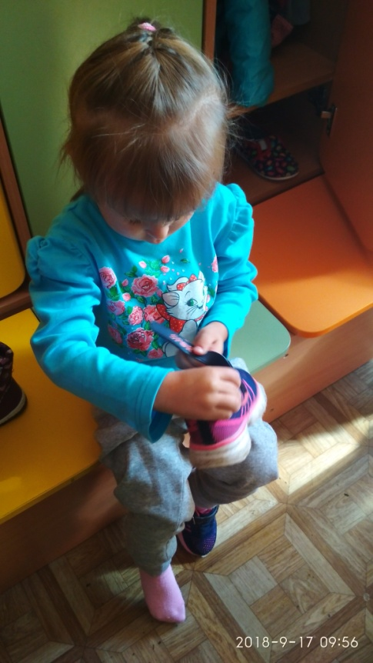
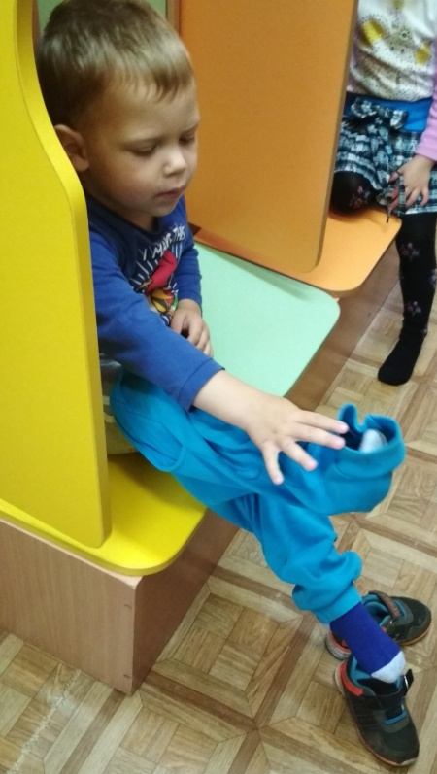
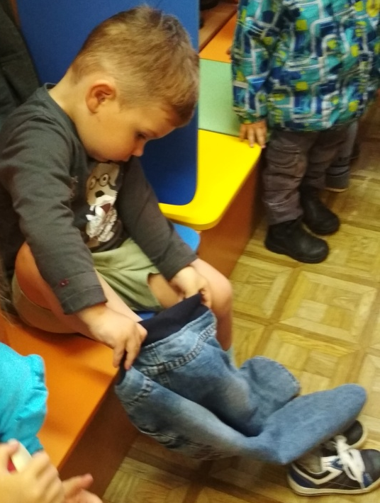
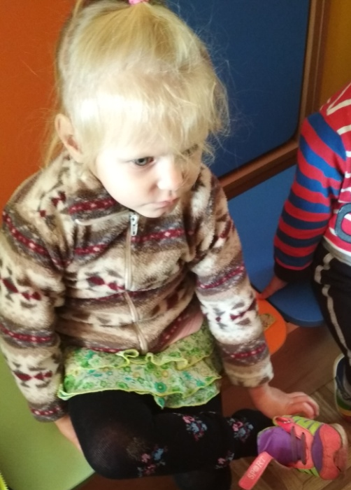
Подготовка
к прогулке

Slide 17
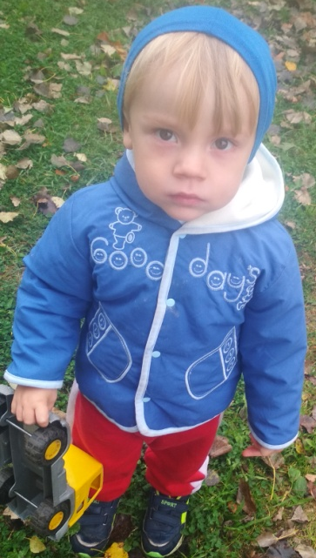
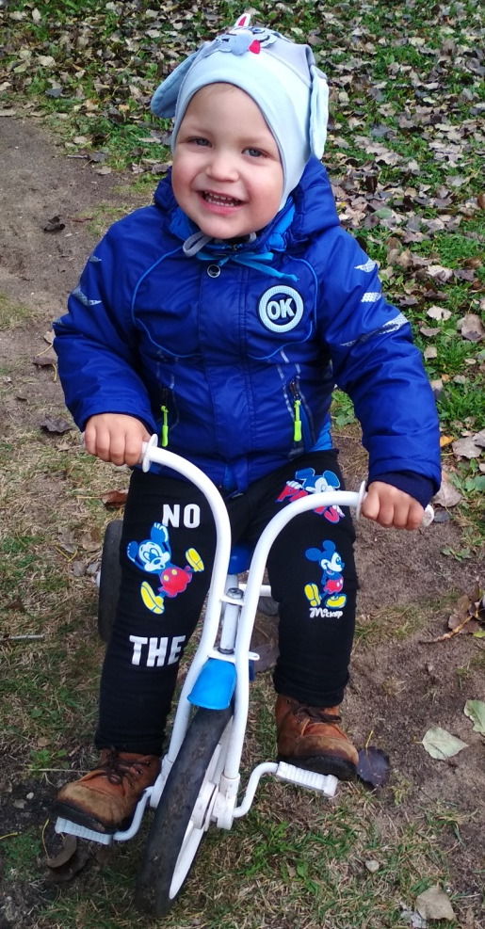
Прогулка

Slide 18
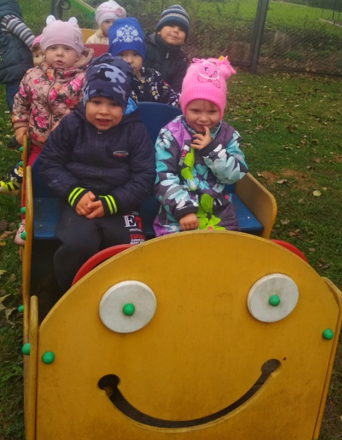
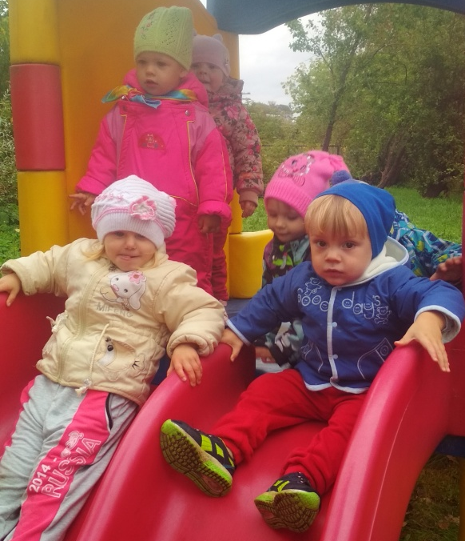
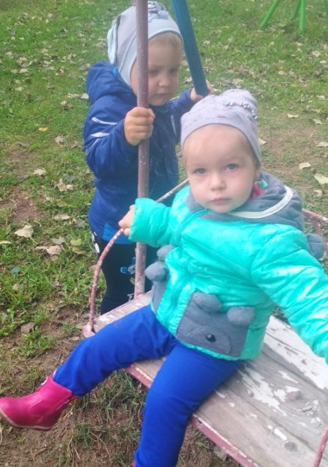
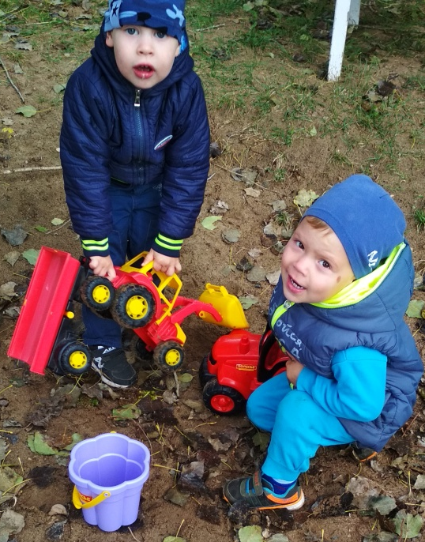
Прогулка

Slide 19
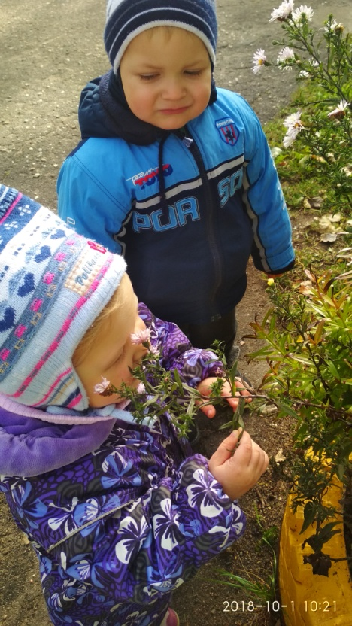
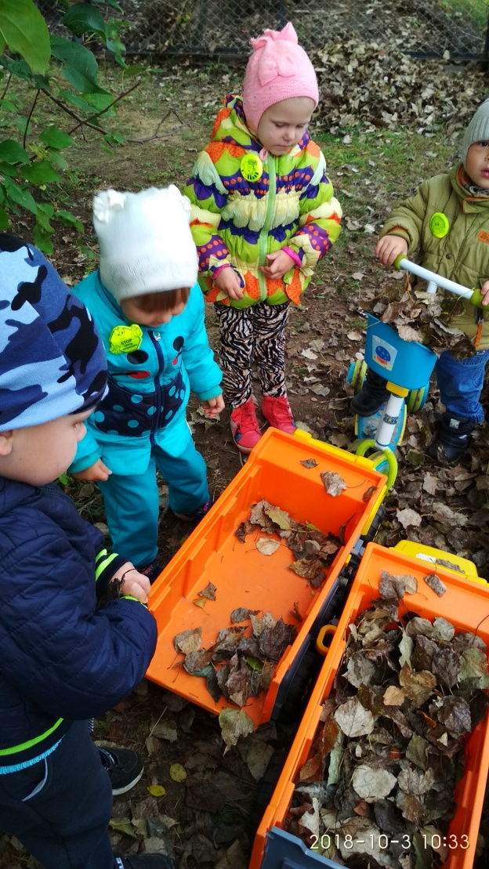
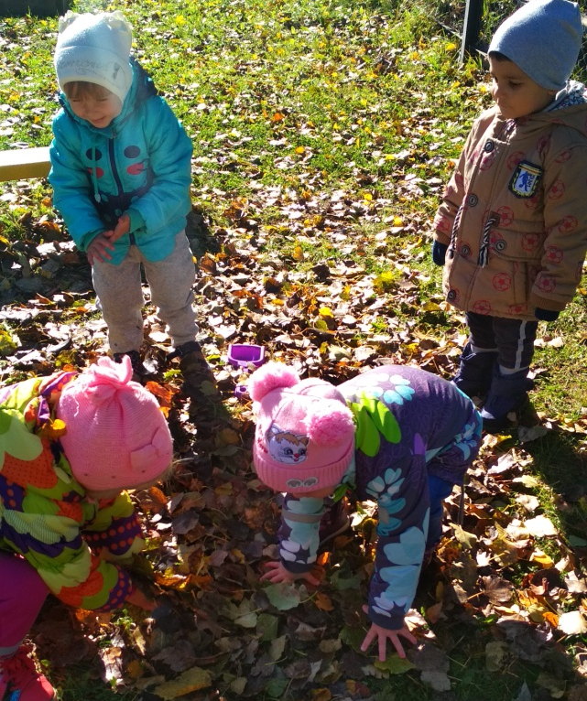
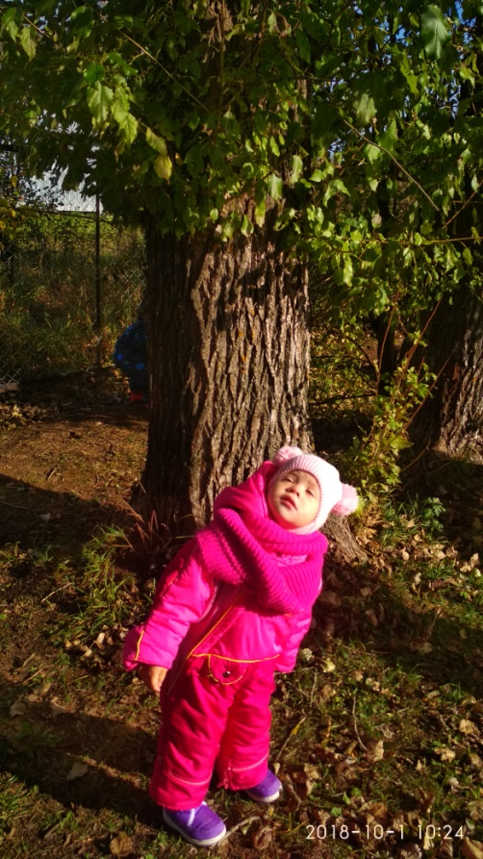
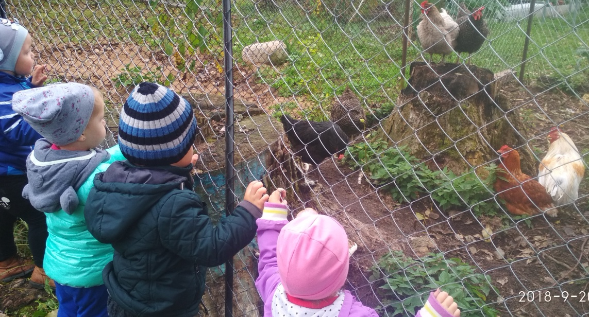
Наблюдения, труд

Slide 20
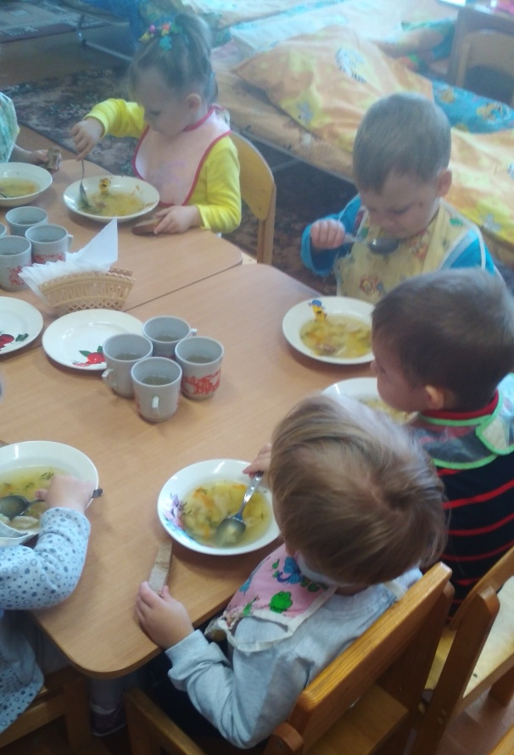
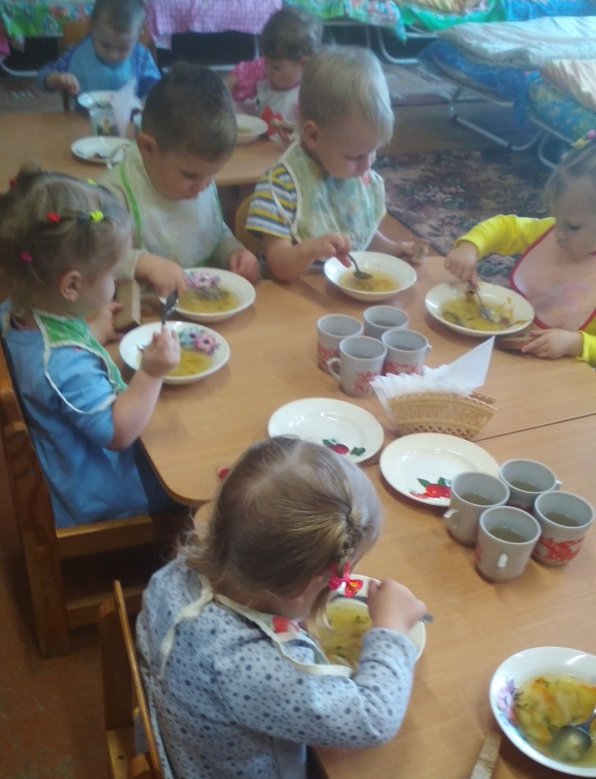
Обед

Slide 21
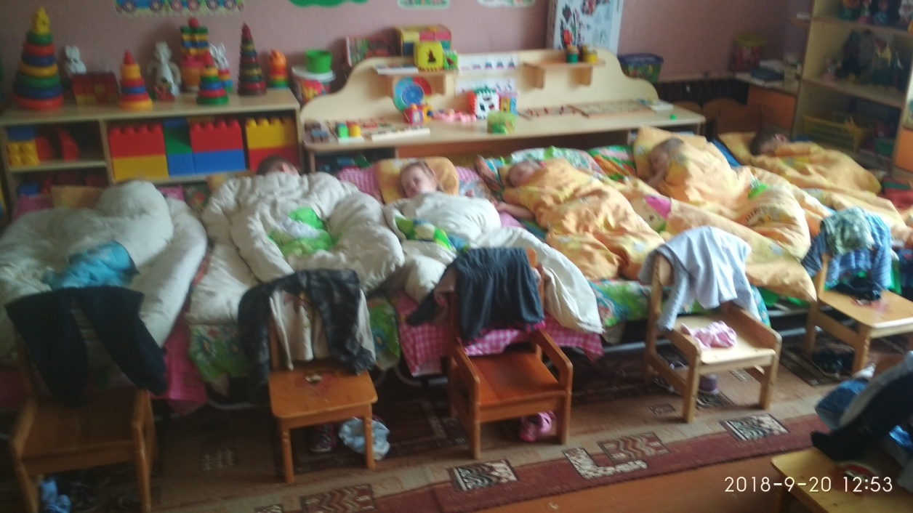
Дневной сон

Slide 22
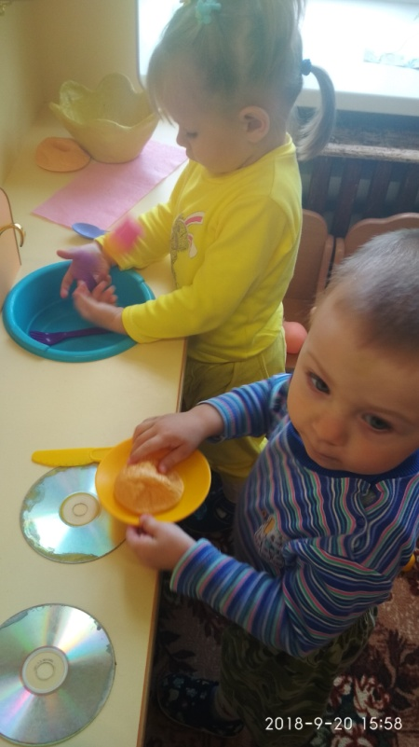
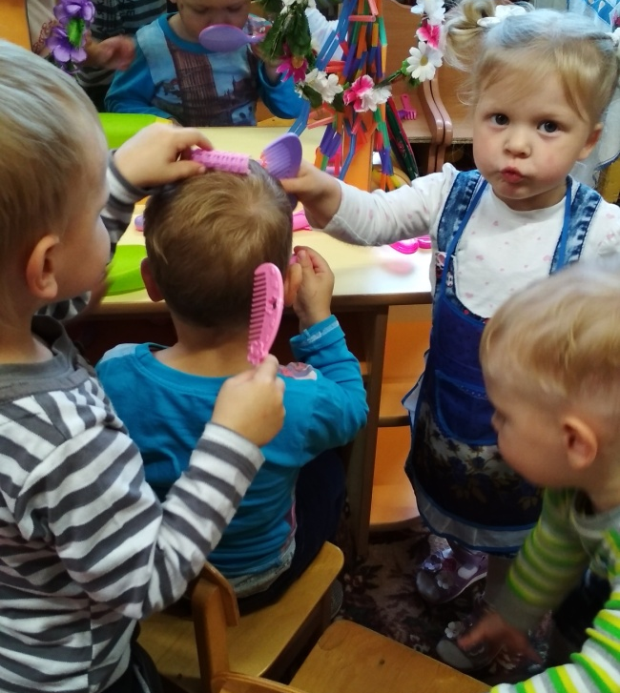
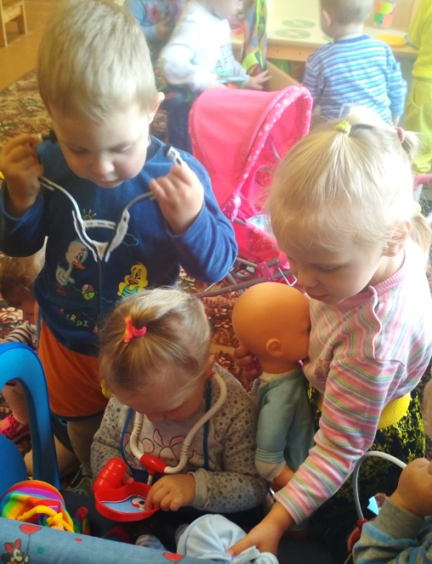
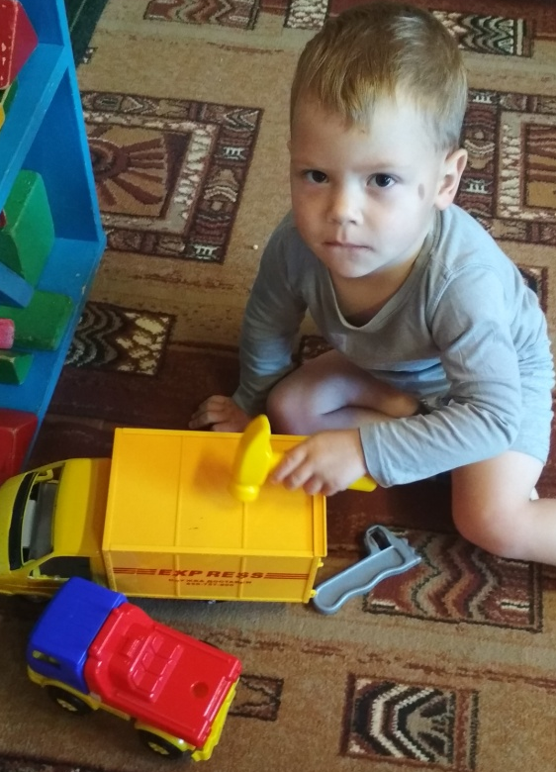
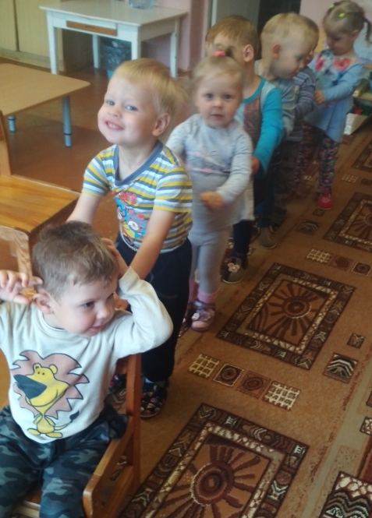
Игры
Поиграем вместе дружно,
Никогда у нас не скучно!

Slide 23
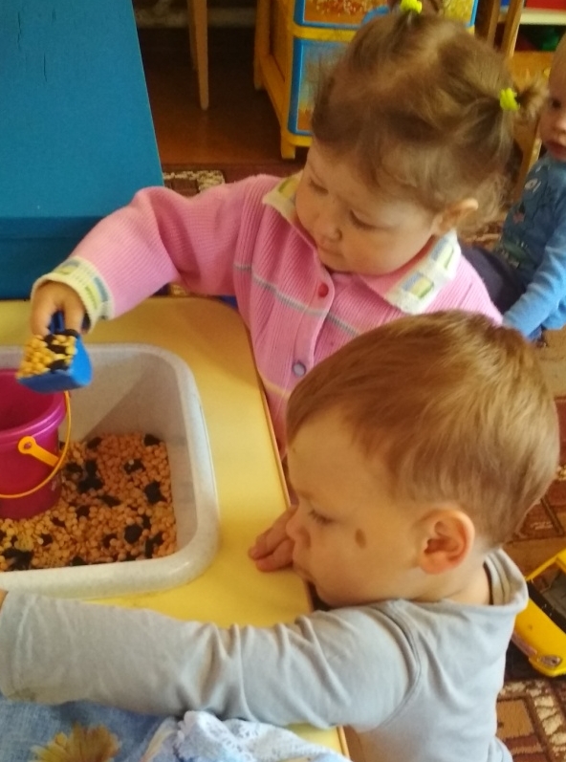
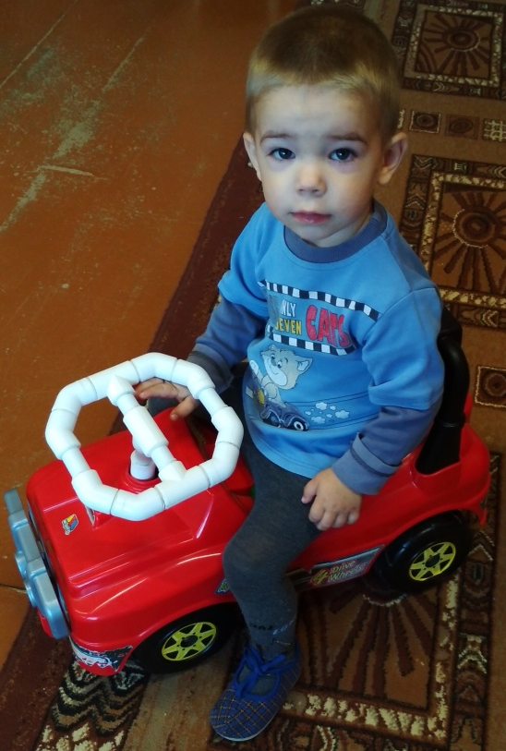
Игры

Slide 24
Самообслуживание
Умеет самостоятельно одеваться и раздеваться в определенной последовательности.
Проявляет навыки опрятности (замечает непорядок в одежде, устраняет его при небольшой помощи взрослых).
При небольшой помощи взрослого пользуется индивидуальными предметами (носовым платком, салфеткой, полотенцем, расческой, горшком).
Умеет самостоятельно есть.
Умеет убирать и расставлять игрушки

Slide 25
Спасибо за внимание!
Солнце скрылось за домами,
Покидаем детский сад.
Я рассказываю маме
Про себя и про ребят.

